Slide 1
ОБРАЗОВАТЕЛЬНАЯ ПРОГРАММА ПОВЫШЕНИЯ КВАЛИФИКАЦИИ В ОБЛАСТИ ПРОЕКТИРОВАНИЯ И ПРОИЗВОДСТВА ДЕТАЛЕЙ ИЗ ТЕРМОПЛАСТИЧНЫХ КОНСТРУКЦИОННЫХ КОМПОЗИТНЫХ МАТЕРИАЛОВ

Slide 2
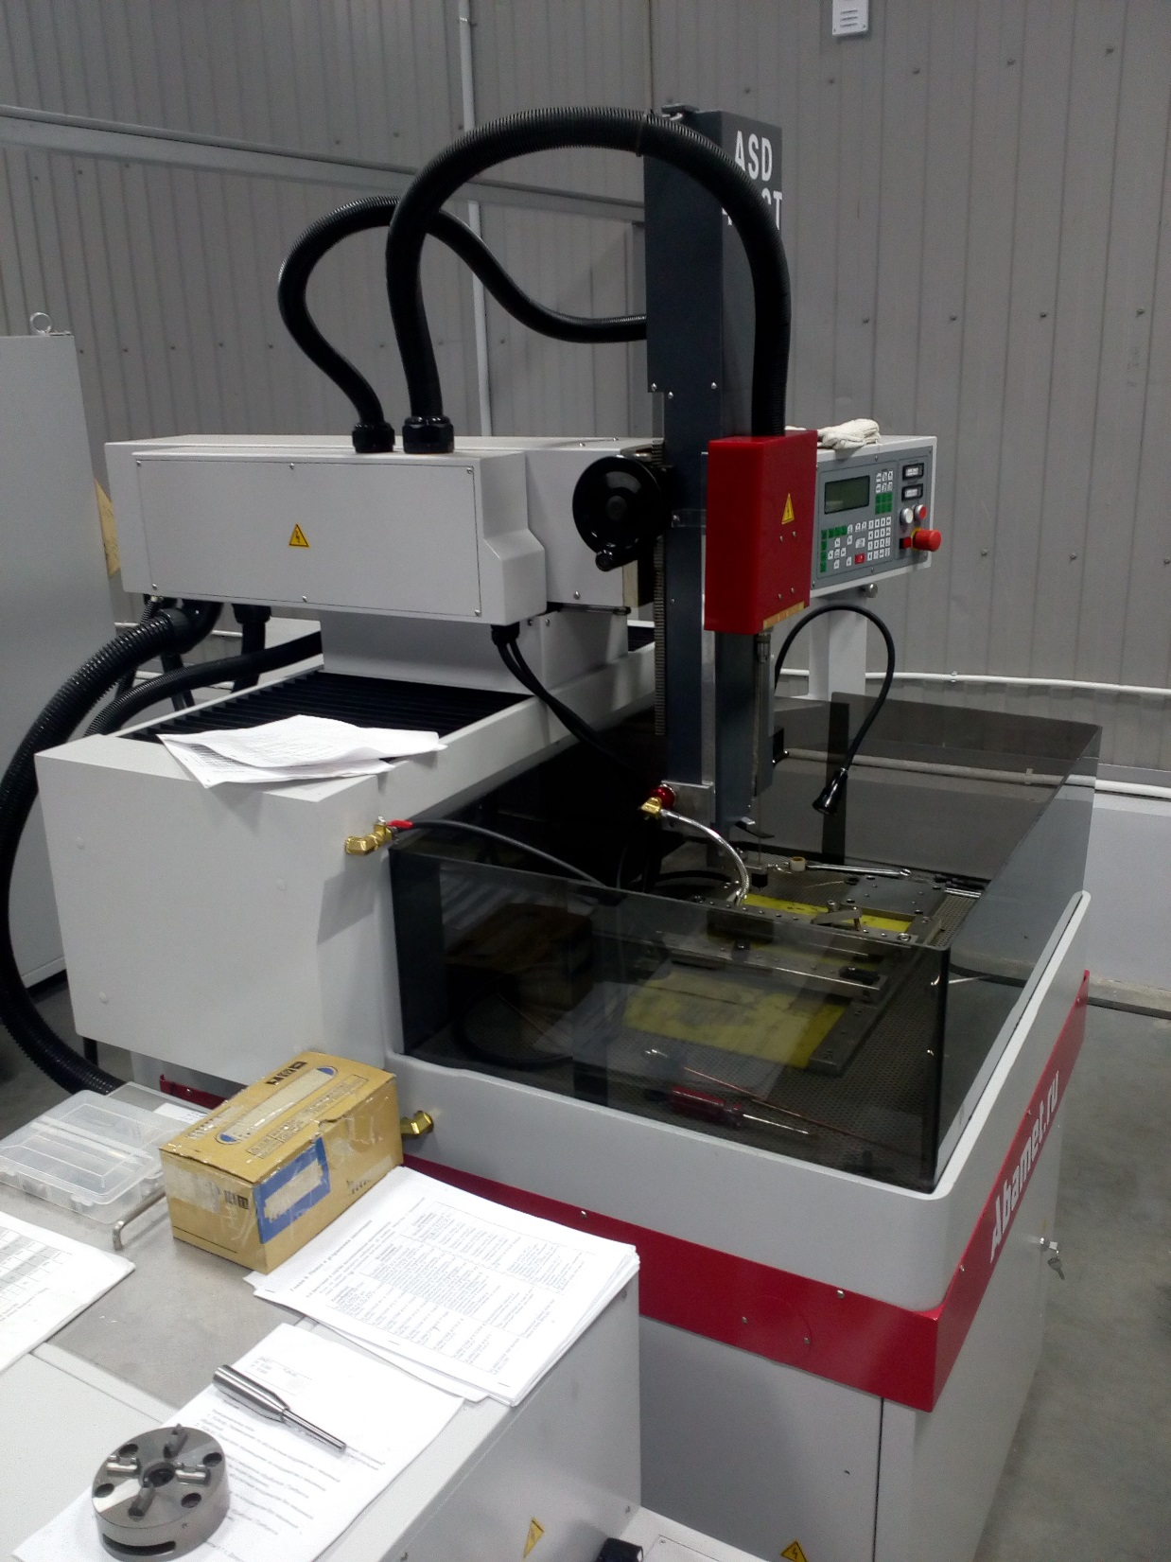
АКТУАЛЬНОСТЬ И ВОСТРЕБОВАННОСТЬ ПРОГРАММЫ
ИСХОДНЫЕ ДАННЫЕ:
предприятие имеет персонал, оборудование и опыт проектирования и обработки изделий из черных и цветных металлов.
ЗАДАЧА ДЛЯ ПРЕДПРИЯТИЯ:
замена ряда металлических изделий, использующихся в продукции предприятия, на изделия, полученные из термопластичных конструкционных материалов.
ВЫВОД:
Ввиду распространенности данного кейса, в связи с появлением новых термопластичных конструкционных материалов, не уступающим по свойствам металлам, необходима разработка образовательной программы

Slide 3
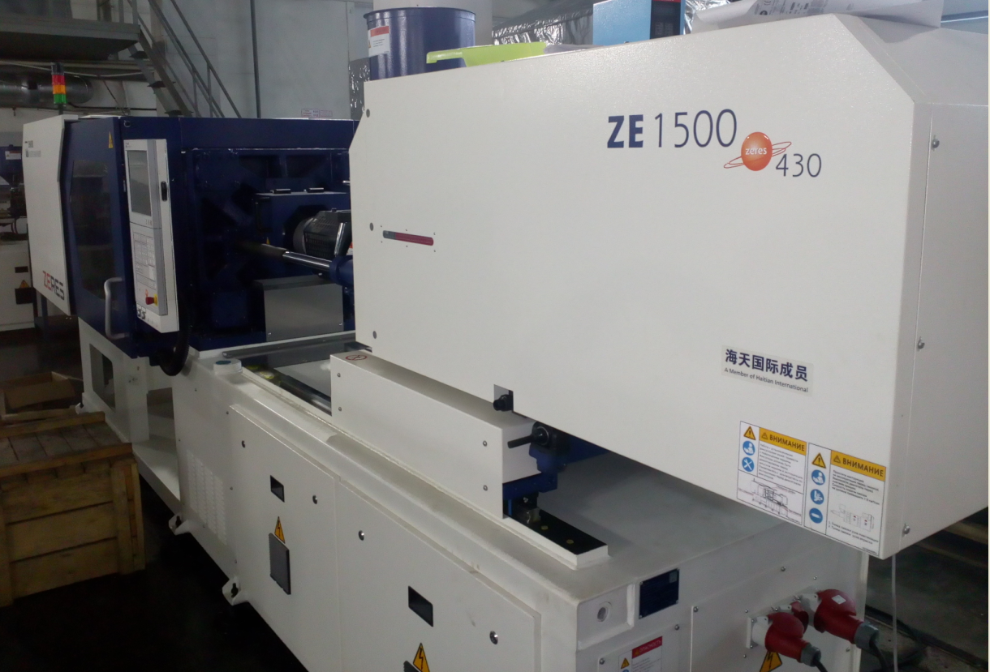
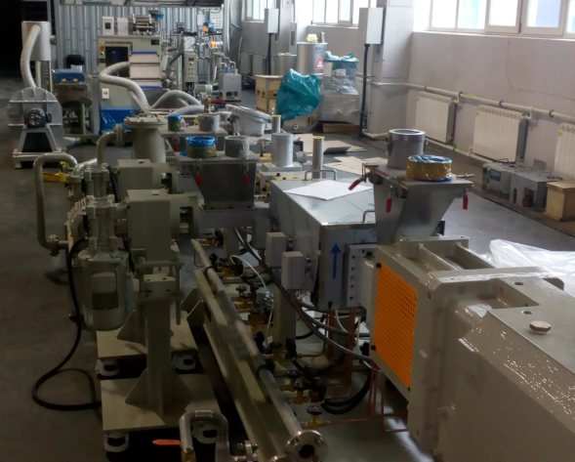
ЦЕЛЬ образовательной программы
Освоение специалистами и руководителями промышленных предприятий совокупности профессиональных компетенций в области проектирования и производства деталей из термопластичных конструкционных композитных материалов.

Slide 4
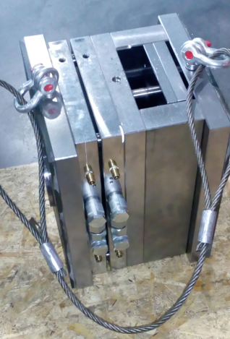
Целевая аудитория программы
инженеры-конструкторы изготавливаемых изделий;
инженеры-конструкторы технологических линий, вспомогательного оборудования, технологической оснастки;
инженеры-технологи- разработчики процессов изготовления изделий, управляющих программ для станков с ЧПУ;
руководители структурных подразделений;
инженеры АСУ ТП;
инженеры отдела технического контроля.

Slide 5
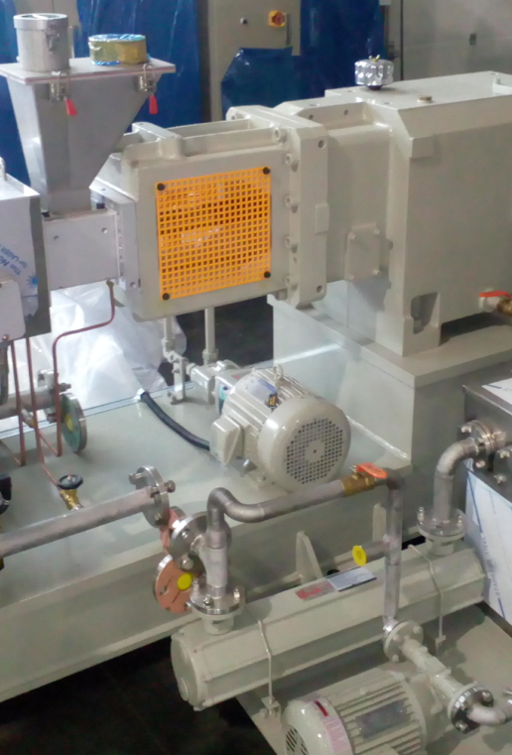
Результаты, ФОРМИРУЕМЫЕ В ХОДЕ ОСВОЕНИЯ образовательной программы
Конструирует изделия из термопластичных конструкционных материалов
Конструирует пресс-формы для производства изделий из термопластичных конструкционных материалов
Разрабатывает операционные карты процесса производства изделий из термопластичных конструкционных материалов
Разрабатывает мероприятия по корректировке процессов организации и планирования производства
Разрабатывает схему автоматизации процесса производства изделий из термопластичных конструкционных материалов
Разрабатывает карты технического контроля процесса производства изделий из термопластичных конструкционных материалов

Slide 6
Структура программы
Общепрофессиональный цикл:
Нанотехнологии в сфере проектирования и производства изделий из термопластичных конструкционных материалов (базовые сведения), 23 часа
Профессиональный цикл:
ПМ1- Конструирование изделий из термопластичных конструкционных материалов, 82 часа
ПМ2- Конструирова-ние пресс-форм для производства изделий из термопластич-ных конструкцион-ных материалов, 50 часов
ПМ3 - Разработка технологии производства изделий из термопластич-ных конструкцион-ных материалов,
56 часов
ПМ4 - Организация и планирование производства изделий из термопластич-ных конструкцион-ных материалов, 52 часа
ПМ5- Автоматизация процесса производства изделий из термопластич-ных конструкцион-ных материалов, 46 часов
ПМ6 - Контроль качества изделий из термопластич-ных конструкцион-ных материалов, 47 часов
Итоговая аттестация, 6 часов для одного слушателя
ПК1
ПК2
ПК3
ПК4
ПК5
ПК6

Slide 7
Структура образовательной программы (всего 392 часА по всем целевым группам)
Лекционные занятия
78 часов
Лекции в рамках профессиональных модулей
Консультации 14 часов
Итоговая аттестация
37,5 часов
Самостоятельная работа в рамках модулей, включая междисциплинарный дистанционный курс «Нанотехнологии в сфере проектирования и производства изделий из термопластичных конструкционных композитных материалов (базовые сведения)»
69,5 часов
Производственные практики (стажировки на рабочем месте)
96 часов
Практические занятия в рамках модулей
97 часов

Slide 8
ЭЛЕКТРОННЫЙ УЧЕБНЫЙ КУРС
Учебный модуль 1. Общие сведения о нанотехнологии и наноматериалах
Учебный модуль 2. Физико-химические и механические свойства термопластичных конструкционных материалов
Учебный модуль 3. Типы дефектов изделий из термопластичных конструкционных материалов
Учебный модуль 4. Основное технологическое оборудование для производства изделий из термопластичных конструкционных материалов и его возможности
Учебный модуль 5. Этапы технологического процесса производства изделий из термопластичных конструкционных материалов
Учебный модуль 6. Концепции мехатроники, Индустрии 4.0, кибер-физического производства

Slide 9
Структура профессиональных модулей
ПМ4 Организация и планирование производства изделий из термопластичных конструкционных материалов
МДК 01 Методы и подходы бережливого производства
МДК 02 Инструменты бережливого производства для анализа бизнес-процессов
ПМ5 Автоматизация процесса производства изделий из термопластичных конструкционных материалов
МДК 01 Компоненты систем автоматизации
МДК 02 Проектирование систем автоматизации
ПМ6 Контроль качества изделий из термопластичных конструкционных материалов
МДК 01 Показатели качества изделий из термопластичных конструкционных материалов
МДК 02 Измерительное оборудование и методики определения показателей качества изделий из термопластичных конструкционных материалов
ПМ1 Конструирование изделий из термопластичных конструкционных материалов
МДК 01 3D-моделирование в SolidWorks
МДК 02 Конструкторские расчеты изделий из термопластичных конструкционных материалов
ПМ2 Конструирование пресс-форм для производства изделий из термопластичных конструкционных материалов
МДК 01 Разработка формообразующих поверхностей пресс-форм
МДК 02 Моделирование и анализ заполнения пресс-форм для производства изделий из термопластичных конструкционных материалов в SolidWorks Plastics
ПМ3 Разработка технологии производства изделий из термопластичных конструкционных материалов
МДК 01 Технологические процессы изготовления изделий из термопластичных конструкционных материалов
МДК 02 Элементы технологических операций изготовления изделий из термопластичных конструкционных материалов

Slide 10
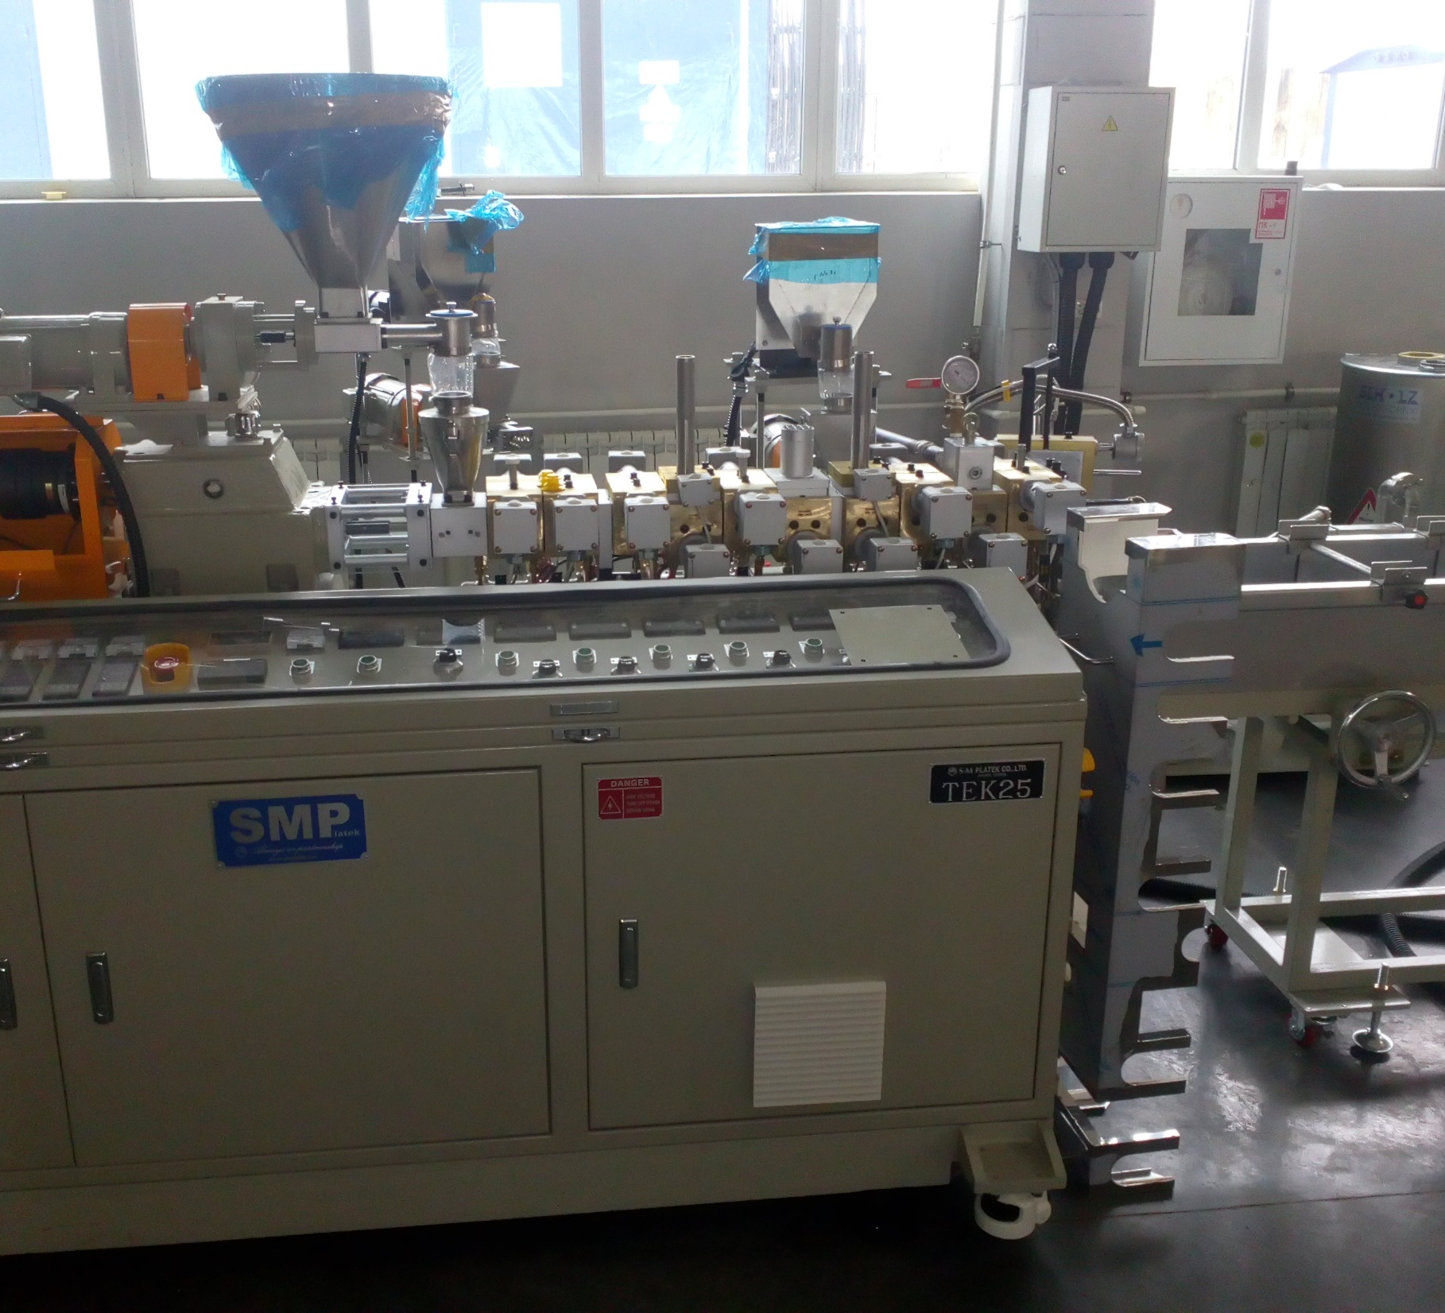
АПРОБАЦИЯ
Проведена в группе, состоящей из 35 сотрудников «ТЕХПРОМ – Нефтегазовые Системы .
В процессе апробации:
задействовано оборудование предприятия
итоговые задания (выпускные аттестационные работы) являются реальными кейсами предприятия
Результаты апробации:
выявлены наиболее актуальные разделы для массовой практики и тиражирования
произведена технологизация элементов программы
произведена корректировка учебно-методических материалов

Slide 11
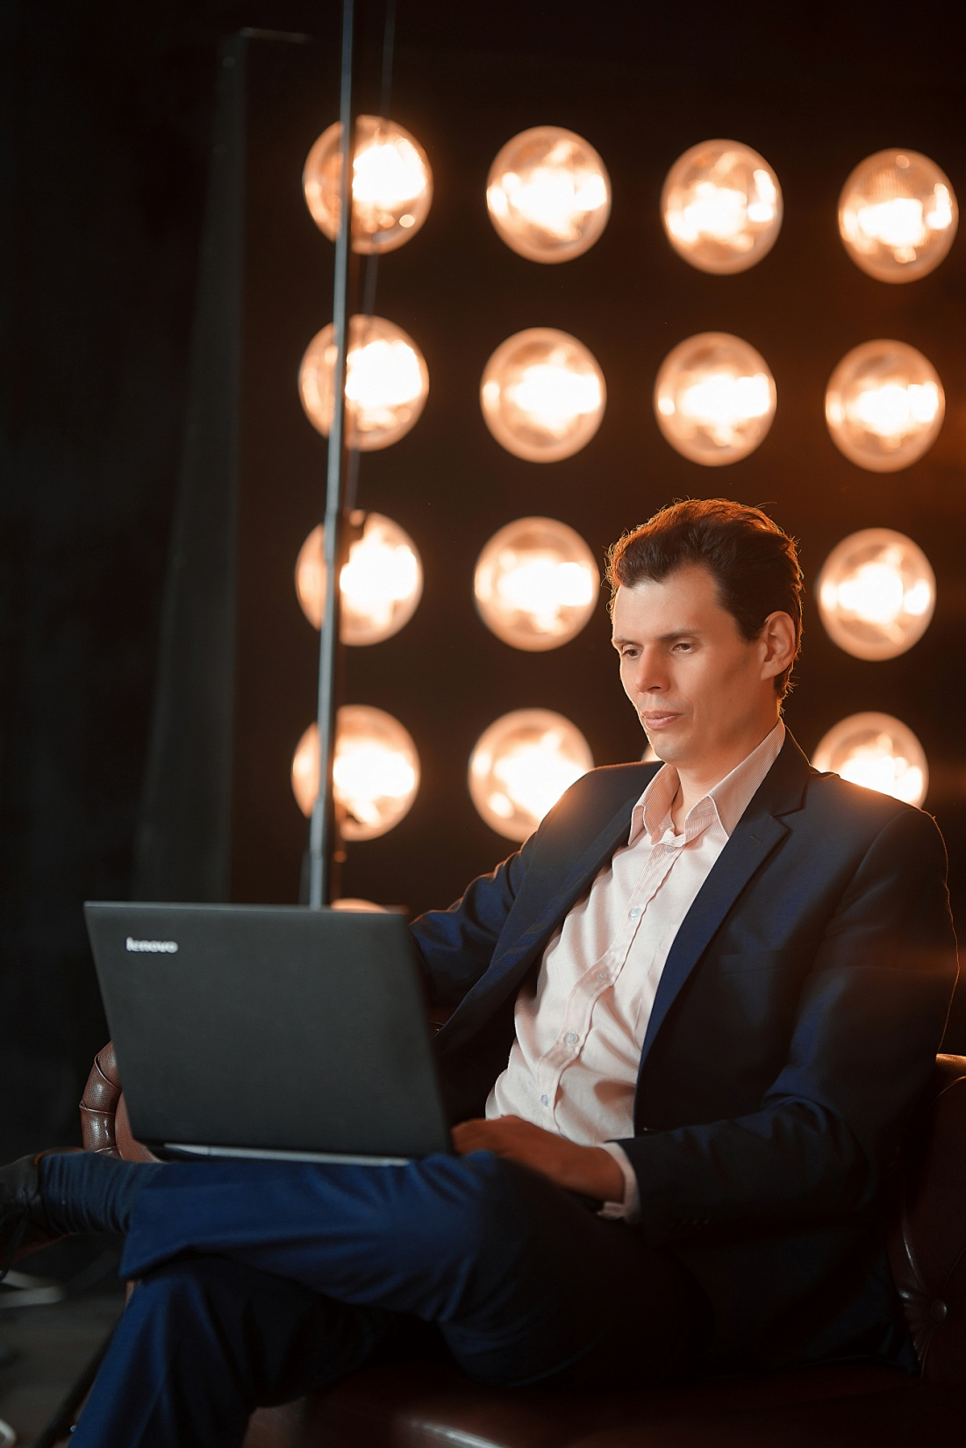
КОНТАКТЫ:
Виктор Валентинович Гоман, директор центра научных исследований и инноваций, Нижнетагильский технологический институт (филиал) УрФУ, к.т.н., член IEEE
+79126059692, v.v.goman@urfu.ru
Благодарю
за внимание!

